Slide 1

สรุปผลการเบิกจ่ายและการใช้จ่าย
เงินงบประมาณจังหวัดพังงา
สำนักงานคลังจังหวัดพังงา

Slide 2



มติคณะรัฐมนตรี เมื่อวันที่ 27 กันยายน 2565 เห็นชอบมาตรการเร่งรัดการเบิกจ่ายงบประมาณและการใช้จ่ายภาครัฐประจำปีงบประมาณ พ.ศ. 2566
เป้าหมายการเบิกจ่ายและใช้จ่าย ประจำปีงบประมาณ พ.ศ. 2566
ไตรมาส | ประจำ |  | ลงทุน |  | ภาพรวม
 | เบิกจ่าย | ใช้จ่าย | เบิกจ่าย | ใช้จ่าย | เบิกจ่าย | ใช้จ่าย
ไตรมาส 2 | 55.00 | 55.78 | 39.00 | 58.15 | 52.00 | 56.24
มกราคม | 41.67 | 42.15 | 25.67 | 38.69 | 38.67 | 41.47
กุมภาพันธ์ | 48.33 | 48.96 | 32.33 | 48.42 | 59.67 | 48.85
มีนาคม | 55.00 | 55.78 | 39.00 | 58.15 | 52.00 | 56.24
หนังสือสำนักเลขาธิการคณะรัฐมนตรี ด่วนที่สุด ที่ นร 0505/ว 427 ลงวันที่ 28 กันยายน 2565

Slide 3

ผลการเบิกจ่ายและการใช้จ่ายเงินงบประมาณรายจ่าย(ภาพรวม)
ข้อมูล ณ วันที่ 20 มกราคม 2566
รายจ่ายลงทุน
รายจ่ายประจำ
63.21%
36.79%
หน่วย : ล้านบาท
ประเภทรายจ่าย | จัดสรร | PO | การเบิกจ่าย |  |  |  | การใช้จ่าย
 |  |  | เบิกจ่าย | ร้อยละ | สูง/ต่ำกว่าเป้าหมาย (ม.ค.66) | ลำดับ | ร้อยละ | สูง/ต่ำกว่าเป้าหมาย (ม.ค.66) | ลำดับ
 |  |  |  |  |  | ประเทศ |  |  | ประเทศ
ภาพรวม | 1,894.49 | 441.32 | 633.81 | 33.46 | -5.21 | 30 | 56.75 | 15.28 | 44
ประจำ | 696.97 | 5.43 | 511.87 | 73.44 | 31.77 | 17 | 74.22 | 32.07 | 18
ลงทุน | 1,197.52 | 435.89 | 121.95 | 10.18 | -15.49 | 46 | 46.58 | 7.89 | 53
ที่มา : MIS : Financial Analytics
ข้อมูล ณ วันที่ 20 มกราคม 2566

Slide 4
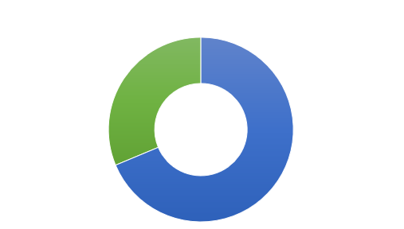
ผลการเบิกจ่ายและการใช้จ่ายเงินงบประมาณรายจ่าย(งบกรมจังหวัด)
ข้อมูล ณ วันที่ 20 มกราคม 2566
รายจ่ายประจำ
31.30%
รายจ่ายลงทุน
68.70%
หน่วย : ล้านบาท
ประเภทรายจ่าย | จัดสรร | PO | การเบิกจ่าย |  |  |  | การใช้จ่าย
 |  |  | เบิกจ่าย | ร้อยละ | สูง/ต่ำกว่าเป้าหมาย (ม.ค.66) | ลำดับ ประเทศ | ร้อยละ | สูง/ต่ำกว่าเป้าหมาย (ม.ค.66) | ลำดับ ประเทศ
ภาพรวม | 159.50 | 25.86 | 13.65 | 8.56 | -30.11 | 13 | 39.51 | -1.96 | 34
ประจำ | 49.93 | 0.38 | 9.16 | 18.34 | -23.33 | 12 | 9.53 | -32.62 | 23
ลงทุน | 109.57 | 25.48 | 4.50 | 4.10 | -21.57 | 13 | 29.98 | -8.71 | 34
ที่มา : MIS : Financial Analytics
ข้อมูล ณ วันที่ 20 มกราคม 2566

Slide 5


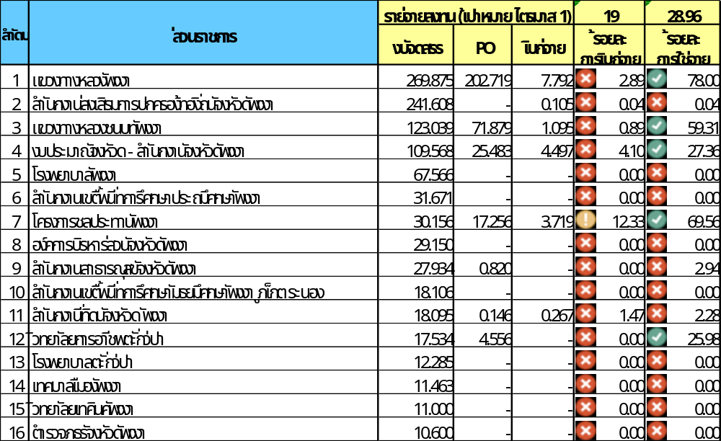
รายงานผลการเบิกจ่ายและการใช้จ่ายเงินงบประมาณรายจ่ายลงทุน
ประจำปีงบประมาณ พ.ศ. 2566
หน่วยงานที่ได้รับจัดสรรงบประมาณตั้งแต่ 10 ล้านบาทขึ้นไป
หน่วย : ล้านบาท
ลำดับ | ส่วนราชการ | รายจ่ายลงทุน |  |  | การเบิกจ่าย (เป้าหมาย 25.67) |  | การใช้จ่าย (เป้าหมาย 38.69)
 |  | งบจัดสรร | PO | เบิกจ่าย | ร้อยละ | สูง/ต่ำกว่า | ร้อยละ | สูง/ต่ำกว่า
 |  |  |  |  |  | เป้าหมาย (ม.ค.66) |  | เป้าหมาย (ม.ค.66)
1 | แขวงทางหลวงพังงา | 281.90 | 200.24 | 39.86 | 14.14 | -11.53 | 85.17 | 46.48
2 | สำนักงานส่งเสริมการปกครองท้องถิ่นจังหวัดพังงา | 241.61 | 0.00 | 0.10 | 0.04 | -25.63 | 0.04 | -38.65
3 | แขวงทางหลวงชนบทพังงา | 157.34 | 86.80 | 64.26 | 40.84 | 15.17 | 96.01 | 57.32
4 | งบประมาณจังหวัด - สำนักงานจังหวัดพังงา | 109.57 | 25.48 | 4.50 | 4.10 | -21.57 | 27.36 | -11.33
5 | โครงการชลประทานพังงา | 79.16 | 64.21 | 6.17 | 7.80 | -17.87 | 88.90 | 50.21
6 | โรงพยาบาลพังงา | 67.57 | 0.00 | 0.00 | 0.00 | -25.67 | 0.00 | -38.69
7 | สำนักงานเขตพื้นที่การศึกษาประถมศึกษาพังงา | 31.67 | 19.72 | 0.44 | 1.39 | -24.28 | 63.66 | 24.97
8 | องค์การบริหารส่วนจังหวัดพังงา | 29.15 | 0.00 | 0.00 | 0.00 | -25.67 | 0.00 | -38.69
9 | สำนักงานสาธารณสุขจังหวัด | 27.93 | 6.20 | 1.54 | 5.52 | -20.15 | 27.72 | -10.97
10 | สำนักงานเขตพื้นที่การศึกษามัธยมศึกษาพังงา ภูเก็ต ระนอง | 18.11 | 3.76 | 0.00 | 0.00 | -25.67 | 20.78 | -17.91
11 | สำนักงานที่ดินจังหวัด พังงา | 18.10 | 0.16 | 0.41 | 2.28 | -23.39 | 3.16 | -35.53
12 | วิทยาลัยการอาชีพตะกั่วป่า | 17.53 | 4.56 | 0.00 | 0.00 | -25.67 | 25.98 | -12.71
13 | โรงพยาบาลตะกั่วป่า | 12.29 | 0.00 | 0.00 | 0.00 | -25.67 | 0.00 | -38.69
14 | เทศบาลเมืองพังงา | 11.46 | 0.00 | 0.00 | 0.00 | -25.67 | 0.00 | -38.69
15 | วิทยาลัยเทคนิคพังงา | 11.00 | 0.00 | 0.00 | 0.00 | -25.67 | 0.00 | -38.69
16 | ตำรวจภูธรจังหวัดพังงา | 10.09 | 10.09 | 0.00 | 0.00 | -25.67 | 100.00 | 61.31

Slide 6
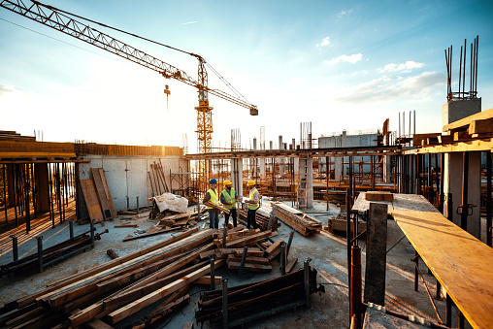

หน่วยงานที่ขอกันเงินไว้เบิกเหลื่อมปี พ.ศ. 2565
ของจังหวัดพังงา มีทั้งสิ้น 28 หน่วยงาน
หน่วย : ล้านบาท
ปีงบประมาณ | จำนวนเงินที่ขอกัน | เบิกจ่าย | ร้อยละ
2565 | 424.16 | 154.96 | 36.36
เบิกจ่ายแล้วเสร็จ
9 หน่วยงาน
วิทยาลัยเกษตรและเทคโนโลยีพังงา
สำนักงานสาธารณสุขจังหวัดพังงา
สำนักงานปศุสัตว์จังหวัดพังงา
สำนักงานวัฒนธรรมจังหวัดพังงา
สำนักงานเกษตรจังหวัดพังงา
สำนักงานการปฏิรูปที่ดินจังหวัดพังงา
วิทยาลัยการอาชีพตะกั่วป่า
สำนักงานการท่องเที่ยวและกีฬาจังหวัดพังงา
โรงพยาบาลพังงา
ที่มา : MIS : Financial Analytics ข้อมูล ณ วันที่ 23 มกราคม 2566

Slide 7
หน่วยงานที่ขอกันเงินไว้เบิกเหลื่อมปี พ.ศ. 2565
ของจังหวัดพังงา เบิกจ่ายไม่แล้วเสร็จ 19 หน่วยงาน
หน่วย : ล้านบาท
ลำดับ | หน่วยงาน | รวมเงินกัน | เบิกจ่าย | ร้อยละเบิกจ่าย | คงเหลือ
 |  | ไว้เบิกเหลื่อมปี
1 | งบประมาณจังหวัด - สำนักงานจังหวัดพังงา | 80.95 | 12.08 | 14.92 | 68.87
2 | สำนักงานส่งเสริมการปกครองท้องถิ่นจังหวัดพังงา | 78.44 | 19.33 | 24.64 | 59.11
3 | แขวงทางหลวงพังงา | 60.00 | 46.16 | 76.93 | 12.39
4 | ตำรวจภูธรจังหวัดพังงา | 56.94 | 15.70 | 27.56 | 41.25
5 | สำนักงานจังหวัดพังงา | 24.80 | 5.36 | 21.60 | 19.44
6 | โครงการชลประทานพังงา | 23.43 | 13.61 | 58.11 | 9.81
7 | สำนักงานเขตพื้นที่การศึกษาประถมศึกษาพังงา | 16.93 | 6.73 | 39.73 | 10.21
8 | สำนักงานเขตพื้นที่การศึกษามัธยมศึกษาพังงา ภูเก็ต ระนอง | 16.86 | 6.45 | 38.25 | 9.69
9 | สำนักงานโยธาธิการและผังเมืองจังหวัดพังงา | 10.85 | - | - | 10.85
10 | วิทยาลัยเทคนิคพังงา | 10.07 | 6.82 | 67.75 | 2.61
11 | เทศบาลเมืองตะกั่วป่า | 9.87 | - | - | 9.87
12 | ที่ทำการปกครองจังหวัดพังงา | 7.19 | 3.19 | 44.44 | 3.99
13 | โรงเรียนราชประชานุเคราะห์ 35 | 5.16 | 3.00 | 58.04 | 2.17
14 | แขวงทางหลวงชนบทพังงา | 5.08 | 2.27 | 44.62 | 2.82
15 | สำนักงานส่งเสริมการศึกษานอกระบบและการศึกษาตามอัธยาศัยจังหวัดพังงา | 3.87 | 1.39 | 35.93 | 2.48
16 | โรงเรียนดีบุกพังงาวิทยายน | 2.98 | 2.98 | 99.91 | 0.00
17 | ศูนย์การศึกษาพิเศษประจำจังหวัดพังงา | 2.03 | 0.14 | 7.04 | 1.89
18 | สำนักงานป้องกันและบรรเทาสาธารณภัยจังหวัดพังงา | 1.55 | 0.81 | 51.88 | 0.75
19 | สำนักงานศึกษาธิการจังหวัดพังงา | 0.35 | 0.17 | 49.25 | 0.18
ที่มา : MIS : Financial Analytics ข้อมูล ณ วันที่ 20 มกราคม 2566

Slide 8



เงินกันไว้เบิกเหลื่อมปีของปีงบประมาณ พ.ศ. 2565
การขยายเวลาเบิกเงินกันไว้เบิกเหลื่อมปี สามารถขยายออกไปได้อีกไม่เกินหกเดือนของปีงบประมาณถัดไป
ตามมาตรการการเร่งรัดการเบิกจ่ายงบประมาณและการใช้จ่ายภาครัฐ
ประจำปีงบประมาณ พ.ศ. 2566 ให้เร่งรัดการเบิกจ่ายเงินกันไว้เบิกเหลื่อมปีของปีงบประมาณ
พ.ศ. 2565 ให้สามารถเบิกจ่ายภายในไตรมาสที่ 1 ของปีงบประมาณ พ.ศ. 2566 โดยเฉพาะ
ในส่วนของรายจ่ายที่ก่อหนี้ผูกพันแล้ว สำหรับเงินกันไว้เบิกเหลื่อมปีที่อยู่ระหว่าง
ดำเนินการจัดซื้อจัดจ้างแล้ว ให้เร่งรัดการก่อหนี้และเบิกจ่ายโดยเร็ว
กรณีมีความจำเป็นต้องขอเบิกเงินจากคลังภายหลังระยะเวลาดังกล่าว
ให้ขอทำความตกลงกับกระทรวงการคลังเพื่อขอขยายเวลาออกไปอีกไม่เกินหกเดือน
พระราชบัญญัติวิธีการงบประมาณ พ.ศ. 2561
ระเบียบกระทรวงการคลังว่าด้วยการเบิกเงินจากคลัง การรับเงิน การจ่ายเงิน การเก็บรักษาเงิน และการนำเงินส่งคลัง พ.ศ. 2562
มติคณะรัฐมนตรี เมื่อวันที่ 27 กันยายน 2565 เรื่อง มาตรการเร่งรัด เบิกจ่ายงบประมาณและการใช้จ่ายภาครัฐ พ.ศ. 2566

Slide 9


Slide 10

รายงานการรับเงินจากการจำหน่ายสลากกาชาด
จัดงานกาชาดและงานประจำปี 2566 จังหวัดพังงา "เสน่ห์กราภูงา เมืองพังงาผาสุก"
ณ วันที่ 25 มกราคม 2566
ลำดับที่ | วันที่ | หน่วยงาน/บุคคล | เงินที่ต้องนำส่ง (หักส่วนลด 3% แล้ว) | รับเงินโอนเข้าบัญชี | ผลต่าง | หมายเหตุ
1 | 12 ม.ค.66 | ศาลจังหวัดตะกั่วป่า | 970.00 | 970.00 | 0.00 | ส่ง 1เล่ม จาก 10เล่ม
2 | 18 ม.ค.66 | สนง.คปภ.จังหวัดพังงา | 7,760.00 | 8,000.00 | -240.00 | มอบส่วนลดให้กาชาด
3 | 19 ม.ค.66 | หจก.เหมืองหินบำรุง 44 หล่อยูง | 48,500.00 | 48,500.00 | 0.00
4 | 19 ม.ค.66 | สนง.คลังจังหวัดพังงา | 14,550.00 | 14,550.00 | 0.00
5 | 23 ม.ค. 66 | สนง.เหล่ากาชาดจังหวัดพังงา | 1,940.00 | 1,940.00 | 0.00
6 | 24 ม.ค. 66 | สนง.เหล่ากาชาดจังหวัดพังงา | 4,850.00 | 4,880.00 | -30.00 | มอบส่วนลดให้กาชาด
7 | 24 ม.ค.66 | สถานีพัฒนาที่ดินจังหวัดพังงา | 4,850.00 | 4,850.00 | 0.00
8 | 25 ม.ค.66 | เสมียนตราจังหวัดพังงา | 97 | 97 | 0.00
รวมทั้งสิ้น |  |  | 84,487.00 | 84,757.00 | 270.00
สำนักงานคลังจังหวัดพังงา ประธานคณะกรรมการฝ่ายการเงินและบัญชี

Slide 11



รายงานการรับเงินจากการจำหน่ายสลากกาชาด
จัดงานกาชาดและงานประจำปี 2566 จังหวัดพังงา "เสน่ห์กราภูงา เมืองพังงาผาสุก"
ณ วันที่ 25 มกราคม 2566
สลากทั้งหมด จำนวน 4,000 เล่ม เป็นเงิน 3,880,000.00 บาท
รับเงินค่าสลาก จำนวน 86 เล่ม เป็นเงิน 84,487.00 บาท
คงค้าง จำนวน 3,914 เล่ม เป็นเงิน 3,795,513.00 บาท
สำนักงานคลังจังหวัดพังงา ประธานคณะกรรมการฝ่ายการเงินและบัญชี

Slide 12




สำนักงานคลังจังหวัดพังงา
ขอขอบคุณ
กรมบัญชีกลาง www.cgd.go.th
สำนักงานคลังจังหวัดพังงา
076-481475
http://www.cgd.go.th/png

